Slide 1

ỨNG DỤNG CỦA MẠNG NƠ-RON NHÂN TẠO TRONG Y HỌC VÀ KHOA HỌC SINH HỌC
Trường Đại học Sư Phạm Hà Nội
Khoa Công nghệ thông tin
Môn học: Tính toán mềm - K33
Học viên: Nguyễn Thị Thúy

Slide 2
Nội dung trình bày
THUẬT NGỮ VÀ CÁC TIÊU CHUẨN ĐÁNH GIÁ
HOẠT ĐỘNG NGHIÊN CỨU GẦN ĐÂY VỀ MẠNG NƠ-RON TRONG Y HỌC VÀ KHOA HỌC SINH HỌC
KẾT LUẬN

Slide 3


Giới thiệu
Phát hiện
Uớc lượng
Ngoại suy – Nội suy
Điều khiển
Y học
Khoa học sinh học
Nhận dạng mẫu
Notes:
Trong chương này, chúng ta sẽ thảo luận về các ứng dụng của mạng nơ-ron nhân tạo (ANNs) trong y học và khoa học sinh học. Cụ thể, chúng ta sẽ đề cập đến các giải pháp của ANN đối với các vấn đề kỹ thuật cổ điển như phát hiện, ước lượng, ngoại suy, nội suy, điều khiển và nhận dạng mẫu trong các lĩnh vực này. Chúng ta sẽ xem xét một số ứng dụng này một cách chi tiết để giới thiệu đến người đọc những vấn đề điển hình mà các nhà nghiên cứu trong lĩnh vực này phải đối mặt. Nghiên cứu về các ứng dụng của ANN như một phương án thay thế cho các kỹ thuật toán học và kỹ thuật cổ điển trong y học và khoa học sinh học đã trở nên sôi động hơn trong những năm gần đây. Kể từ đầu những năm 1990, nhiều ứng dụng của ANN đã thay thế các giải pháp cổ điển cho những vấn đề kỹ thuật đã nêu trên

Slide 4
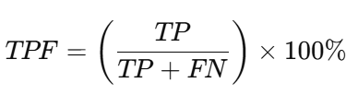
THUẬT NGỮ VÀ CÁC TIÊU CHUẨN ĐÁNH GIÁ
Độ nhạy (Sensitivity) – Tỷ lệ dương tính thật (TPF)
TP (True Positive): số ca bệnh thực sự mắc bệnh và được chẩn đoán chính xác
FN (False Negative): số ca bệnh mắc bệnh nhưng bị chẩn đoán sai thành không mắc bệnh.
Độ nhạy thể hiện khả năng của hệ thống chẩn đoán phát hiện đúng bệnh nhân thực sự mắc bệnh.

Slide 5
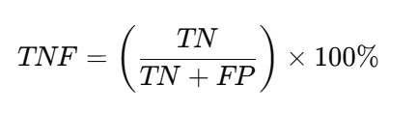
THUẬT NGỮ VÀ CÁC TIÊU CHUẨN ĐÁNH GIÁ
Độ đặc hiệu (Specificity) – Tỷ lệ âm tính thật (TNF)
TN (True Negative): số người khỏe mạnh và được chẩn đoán chính xác,
FP (False Positive): số người khỏe mạnh nhưng bị chẩn đoán nhầm thành mắc bệnh.
Độ đặc hiệu thể hiện khả năng hệ thống chẩn đoán xác định chính xác những người không mắc bệnh.

Slide 6

THUẬT NGỮ VÀ CÁC TIÊU CHUẨN ĐÁNH GIÁ
Độ đặc hiệu (Specificity) – Tỷ lệ âm tính thật (TNF)
Giá trị tiên đoán dương tính thể hiện tỷ lệ phần trăm những người thực sự mắc bệnh trong số những người có kết quả xét nghiệm dương tính.

Slide 7

THUẬT NGỮ VÀ CÁC TIÊU CHUẨN ĐÁNH GIÁ
Tỷ lệ dương tính giả (FPF - False Positive Fraction)
Tỷ lệ dương tính giả (FPF - False Positive Fraction): Xác suất một bệnh nhân khỏe mạnh bị chẩn đoán nhầm là mắc bệnh.

Slide 8

THUẬT NGỮ VÀ CÁC TIÊU CHUẨN ĐÁNH GIÁ
Tỷ lệ âm tính giả (FNF - False Negative Fraction)
Tỷ lệ âm tính giả (FNF - False Negative Fraction): Xác suất một bệnh nhân mắc bệnh bị chẩn đoán nhầm là không mắc bệnh.

Slide 9
Ví dụ
100 bệnh nhân được giới thiệu đến khoa chụp X-quang tuyến vú để chẩn đoán ung thư vú. 38 người thực sự có khối u ác tính (ung thư), 62 người còn lại không có khối u hoặc có nhưng không phải ung thư.
Hệ thống chẩn đoán (có thể do bác sĩ thực hiện, hệ thống tự động hoặc kết hợp cả hai) đã:
Chẩn đoán đúng 32 trong số 38 bệnh nhân mắc ung thư.
Chẩn đoán sai 6 bệnh nhân mắc ung thư thành không bị bệnh.
Phân loại đúng 58 trong số 62 bệnh nhân khỏe mạnh.
Chẩn đoán sai 4 bệnh nhân khỏe mạnh thành mắc ung thư.
Giả sử rằng trung bình 35% số người được giới thiệu đến quy trình chẩn đoán thực sự mắc ung thư vú.

Slide 10
Ví dụ
Các giá trị thống kê được xác định:
TP (True Positive) = 32 (số ca ung thư được chẩn đoán đúng).
FN (False Negative) = 6 (số ca ung thư bị chẩn đoán sai là không mắc bệnh).
TN (True Negative) = 58 (số người khỏe mạnh được chẩn đoán đúng).
FP (False Positive) = 4 (số người khỏe mạnh bị chẩn đoán nhầm thành mắc bệnh).
P(D) = 0.35 (xác suất tiên nghiệm của bệnh nhân thực sự mắc ung thư).

Slide 11
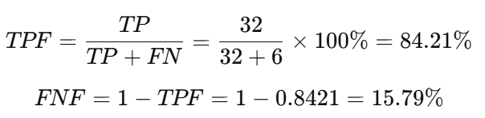
Ví dụ
Tính toán các chỉ số đánh giá
Độ nhạy (Sensitivity - TPF):

Slide 12
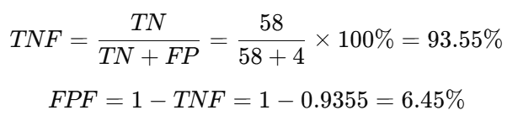
Ví dụ
Độ đặc hiệu (Specificity - TNF)

Slide 13
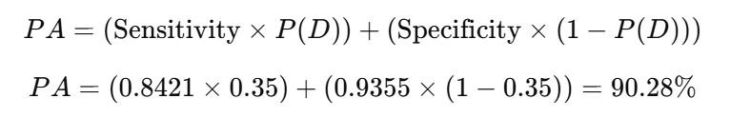
Ví dụ
Độ chính xác dự đoán (Predictive Accuracy - PA)

Slide 14
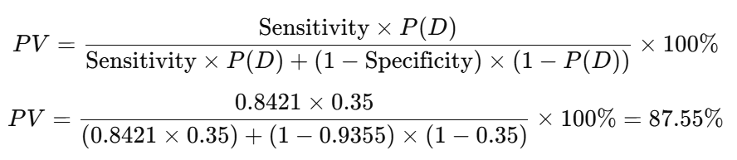
Ví dụ
Giá trị tiên đoán dương tính (Predictive Value of a Positive Test - PV)

Slide 15
Ví dụ
Kết luận:
Độ chính xác tổng thể của hệ thống chẩn đoán là 90.28%.
Giá trị tiên đoán dương tính là 87.55%, nghĩa là trong số những người được chẩn đoán mắc bệnh, 87.55% thực sự có bệnh.

Slide 16
Đường cong ROC và ngưỡng quyết định
ROC (Receiver Operating Characteristic): Đường cong đặc tính vận hành của bộ thu
Giả sử mạng ANN có một nơ-ron đầu ra duy nhất. Một tham số quan trọng ảnh hưởng đến hiệu suất của mạng là ngưỡng quyết định (θ) của nơ-ron đầu ra:
Nếu θ = 1, tất cả tín hiệu đầu vào sẽ bị phân loại là nhiễu, đồng nghĩa với việc tất cả bệnh nhân đều bị chẩn đoán là không mắc bệnh.
Nếu θ = 0, tất cả tín hiệu đầu vào sẽ bị phân loại là tín hiệu bệnh, tức là tất cả bệnh nhân đều bị chẩn đoán là mắc bệnh.
Notes:
Một thước đo quan trọng khác trong đánh giá hiệu suất của mạng nơ-ron nhân tạo (ANN) trong y học là đường cong đặc tính vận hành của bộ thu (ROC - Receiver Operating Characteristic).
Mạng nơ-ron nhân tạo thực hiện nhận dạng mẫu hoặc phát hiện có thể được xem như một bộ thu tín hiệu (giống như bộ thu tín hiệu radar) nhận một tín hiệu nhiễu và cố gắng xác định nó.
Trong hệ thống radar, việc nhận dạng có thể là phân loại máy bay là bạn hay thù.
Trong y học, điều này có nghĩa là phân loại bệnh nhân khỏe mạnh hay mắc bệnh.
Giả sử mạng ANN có một nơ-ron đầu ra duy nhất. Một tham số quan trọng ảnh hưởng đến hiệu suất của mạng là ngưỡng quyết định (θ) của nơ-ron đầu ra:
Nếu θ = 1, tất cả tín hiệu đầu vào sẽ bị phân loại là nhiễu, đồng nghĩa với việc tất cả bệnh nhân đều bị chẩn đoán là không mắc bệnh.
Nếu θ = 0, tất cả tín hiệu đầu vào sẽ bị phân loại là tín hiệu bệnh, tức là tất cả bệnh nhân đều bị chẩn đoán là mắc bệnh.
Trong cả hai trường hợp trên, hệ thống đều không hữu ích vì:
Khi θ = 1, TPF = 0, nhưng cũng đồng nghĩa FPF = 0 (không có ca dương tính giả).
Khi θ = 0, TPF = 1, nhưng cũng đồng nghĩa FPF = 1 (mọi người đều bị chẩn đoán sai).
Đường cong ROC thể hiện cách hệ thống hoạt động ở mọi giá trị của ngưỡng θ trong khoảng 0 đến 1.

Slide 17
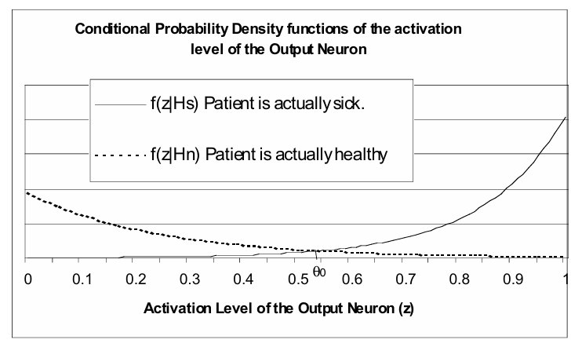
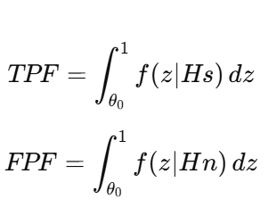
Đường cong ROC và ngưỡng quyết định
Notes:
Giả sử f(z|Hs) là hàm mật độ xác suất có điều kiện của z (mức kích hoạt của nơ-ron đầu ra) khi bệnh nhân thực sự mắc bệnh (Hs).
Tương tự, f(z|Hn) là hàm mật độ xác suất có điều kiện của z khi bệnh nhân thực sự khỏe mạnh (Hn).
Với θ0 là ngưỡng báo động, xác suất phát hiện bệnh (TPF) và xác suất báo động sai (FPF) được tính như sau:
Định nghĩa 4.1:
Đường cong ROC của một hệ thống là đồ thị biểu diễn mối quan hệ giữa đường cong TPF (độ nhạy) và đường cong FPF (tỷ lệ dương tính giả) của hệ thống đó.
Biến điều khiển của ba đường cong này là θ₀, tức ngưỡng báo động.
Hình 4.1: Các Hàm Mật Độ Xác Suất Có Điều Kiện Giả Định của Mức Kích Hoạt z của Nơ-ron Đầu Ra, Khi Biết Bệnh Nhân Bị Bệnh (Hs) hoặc Khỏe Mạnh (Hn).
Hình ảnh trên biểu diễn hàm mật độ xác suất có điều kiện của mức kích hoạt z của nơ-ron đầu ra trong một mạng nơ-ron nhân tạo (ANN).
Đường nét liền (f(z|Hs)): Xác suất của z khi bệnh nhân thực sự mắc bệnh.
Đường nét đứt (f(z|Hn)): Xác suất của z khi bệnh nhân thực sự khỏe mạnh.
Nhận xét từ biểu đồ:
Khi z nhỏ (gần 0), xác suất bệnh nhân khỏe mạnh f(z|Hn) cao hơn xác suất bệnh nhân mắc bệnh f(z|Hs).
Khi z lớn (gần 1), xác suất bệnh nhân mắc bệnh f(z|Hs) cao hơn đáng kể.
Điểm giao nhau giữa hai đường cong có thể là một ngưỡng tối ưu θ₀ để phân loại bệnh nhân.
Ý nghĩa: Hệ thống ANN sử dụng ngưỡng θ₀ để quyết định một bệnh nhân có bệnh hay không:
Nếu z > θ₀, hệ thống dự đoán bệnh nhân mắc bệnh.
Nếu z < θ₀, hệ thống dự đoán bệnh nhân khỏe mạnh.
Việc điều chỉnh θ₀ sẽ ảnh hưởng đến tỷ lệ TPF (độ nhạy) và FPF (tỷ lệ dương tính giả), từ đó tạo ra đường cong ROC.

Slide 18
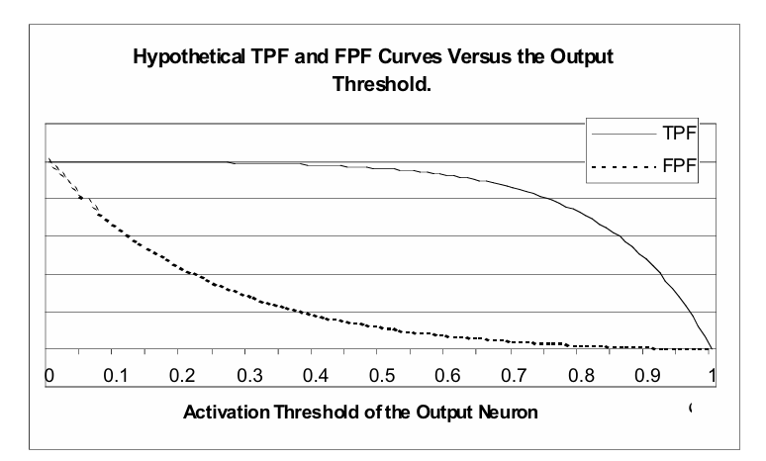
Đường cong ROC và ngưỡng quyết định
Tỉ lệ dương tính thật (TPF - True Positive Fraction) và Tỉ lệ dương tính giả (FPF - False Positive Fraction) dưới dạng hàm của ngưỡng kích hoạt của neuron đầu ra.
Notes:
0.8 - 0.9
TPF (Đường liền nét - Nhận diện đúng dương tính): Giảm mạnh, chỉ nhận diện các trường hợp rất rõ ràng
FPF (Đường đứt nét - Nhận diện sai âm tính thành dương tính): Gần như bằng 0, hiếm khi có trường hợp âm tính bị sai
0.9 - 1.0
TPF (Đường liền nét - Nhận diện đúng dương tính): Tiến sát về 0, hầu như không nhận diện dương tính
FPF (Đường đứt nét - Nhận diện sai âm tính thành dương tính): Hoàn toàn bằng 0, không còn trường hợp âm tính bị sai
Mối Quan Hệ Giữa TPF và FPF
Cả hai giá trị TPF và FPF đều giảm khi ngưỡng tăng.
Ở ngưỡng thấp (gần 0), cả TPF và FPF đều cao, vì hệ thống có xu hướng phân loại hầu hết các tín hiệu là dương tính.
Ở ngưỡng cao (gần 1), cả TPF và FPF đều thấp, vì hệ thống yêu cầu tín hiệu mạnh mới xác nhận là dương tính.
Ngưỡng tối ưu nằm ở điểm giúp tối đa hóa TPF nhưng vẫn giữ FPF ở mức thấp.
4. Ý nghĩa của Biểu Đồ
Hình 4.2 cho thấy cách thay đổi ngưỡng ảnh hưởng đến độ chính xác của hệ thống.
Việc lựa chọn ngưỡng phù hợp giúp cải thiện hiệu suất của mô hình:
Ngưỡng thấp: Phát hiện nhiều ca bệnh nhưng dễ mắc lỗi dương tính giả.
Ngưỡng cao: Giảm số ca mắc lỗi dương tính giả nhưng có thể bỏ sót nhiều trường hợp dương tính thật.

Slide 19
Đường cong ROC và ngưỡng quyết định
Tỉ lệ dương tính thật (TPF - True Positive Fraction) và Tỉ lệ dương tính giả (FPF - False Positive Fraction) dưới dạng hàm của ngưỡng kích hoạt của neuron đầu ra.
?
?
?
Notes:
Biểu đồ ROC của ví dụ giả định bây giờ có thể được vẽ theo Định nghĩa 4.1. Hình 4.3 cho thấy biểu đồ ROC cho ví dụ giả định của Hình 4.1. Hình này cũng hiển thị bộ phân loại trong trường hợp xấu nhất (đường đứt nét) và bộ phân loại lý tưởng trong trường hợp tốt nhất.
Đường cong ROC thể hiện một thuộc tính quan trọng của bất kỳ hệ thống phát hiện nào: đó là xác suất dương tính thật (True Positive - TPF) có mối quan hệ trực tiếp với xác suất dương tính giả (False Positive - FPF). Hai giá trị này tăng hoặc giảm cùng nhau.
Bộ phân loại lý tưởng là bộ mà TPF luôn bằng 1 cho mọi giá trị của FPF, bao gồm cả trường hợp khi θ₀ = 1 và FPF = 0 (đường cong màu đỏ trong Hình 4.3). Ngược lại, bộ phân loại tệ nhất là bộ không có khả năng phân biệt, nghĩa là xác suất phát hiện dương tính có cơ hội bằng nhau để đúng hoặc sai. Nói cách khác, TPF = FPF cho mọi giá trị của θ₀. Điều này dẫn đến đường cong ROC dạng đường chéo đứt nét trong Hình 4.3.

Slide 20
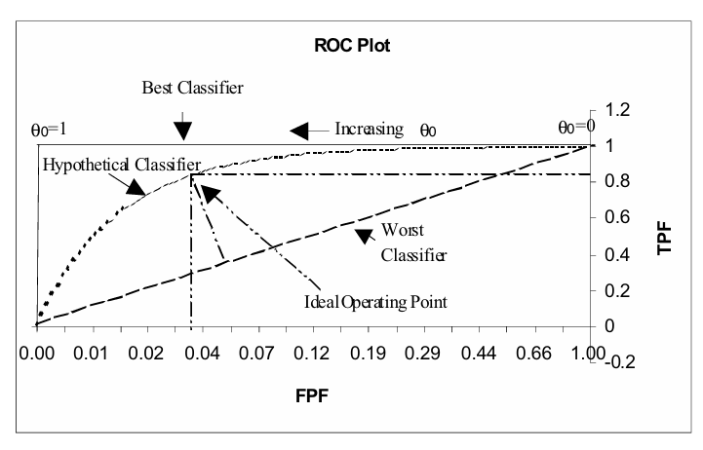
Đường cong ROC và ngưỡng quyết định
Điểm hoạt động tốt nhất của bộ thu giả định có giá trị TPF khoảng 84% và giá trị FPF khoảng 3.5%.
Notes:
Bộ phân loại lý tưởng là bộ mà TPF luôn bằng 1 cho mọi giá trị của FPF, bao gồm cả trường hợp khi θ₀ = 1 và FPF = 0 (đường cong màu đỏ trong Hình 4.3). Ngược lại, bộ phân loại tệ nhất là bộ không có khả năng phân biệt, nghĩa là xác suất phát hiện dương tính có cơ hội bằng nhau để đúng hoặc sai. Nói cách khác, TPF = FPF cho mọi giá trị của θ₀. Điều này dẫn đến đường cong ROC dạng đường chéo đứt nét trong Hình 4.3.
Một thước đo tổng hợp, đại diện tốt cho chất lượng tổng thể của bộ thu (receiver) và mô hình được sử dụng để xây dựng bộ thu, là diện tích dưới đường cong ROC (Area Under the ROC Curve - AUC). Giá trị này thường được gọi là Az [23]. Giá trị Az thay đổi trong khoảng từ 0.5 (bộ thu tệ nhất) đến 1 (bộ thu tốt nhất).
Diện tích dưới đường cong ROC giả định của ví dụ trong Hình 4.1 là 97.49%.
Ngoài ra, điểm hoạt động tốt nhất của bộ thu có thể được xác định từ đường cong ROC bằng cách tìm điểm có khoảng cách lớn nhất so với đường chéo của bộ phân loại tệ nhất. Trong Hình 4.3, nhãn “Ideal Operating Point” (Điểm Hoạt Động Lý Tưởng) biểu diễn điểm này của bộ thu giả định.

Slide 21
Hoạt động nghiên cứu gần đây về mạng nơ-ron trong y học và khoa học sinh học
Ứng dụng ANNs trong nghiên cứu ung thư
Chiến lược ra quyết định trong điều trị y tế
Ứng dụng ANNs trong phát hiện và hiệu chỉnh tín hiệu sinh học

Slide 22
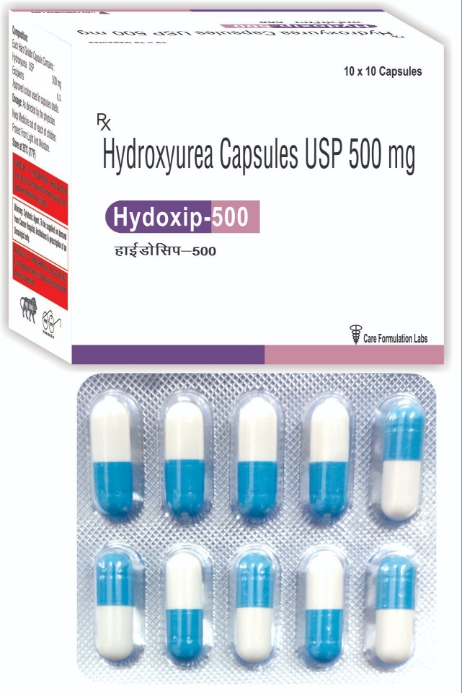
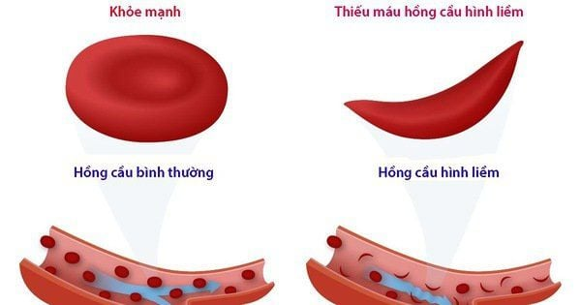
Chiến lược ra quyết định trong điều trị y tế
Dự đoán phản ứng của bệnh nhân SCA với Hydroxyurea
Bệnh thiếu máu hồng cầu hình liềm (SCA)
Hydroxyurea (HU)
Nồng độ hemoglobin bào thai (HbF)
Notes:
Bệnh thiếu máu hồng cầu hình liềm (SCA) là một bệnh di truyền chủ yếu ảnh hưởng đến người Mỹ gốc Phi ở Hoa Kỳ, mặc dù bệnh này không giới hạn ở nhóm dân số này mà còn xuất hiện ở những người có nguồn gốc từ châu Phi trên toàn thế giới. Việc điều trị bằng Hydroxyurea (HU) có thể giúp làm giảm một phần triệu chứng bệnh ở nhiều bệnh nhân mắc SCA.
Hydroxyurea đã được chứng minh là có tác dụng cải thiện tình trạng bệnh ở nhiều bệnh nhân SCA. Hầu hết bệnh nhân phản ứng với HU bằng cách tăng nồng độ hemoglobin bào thai (HbF) trong máu. Cơ chế này có thể xảy ra theo hai cách:
Tăng lượng HbF trong các tế bào F (F-cells)
Tăng tỷ lệ phần trăm của các tế bào F chứa HbF
Tuy nhiên, mức độ phản ứng với HU không giống nhau ở tất cả bệnh nhân. Nếu có thể dự đoán chính xác mức độ tăng %HbF của bệnh nhân sau khi dùng HU, thì những người không có phản ứng tốt với thuốc ("non-responders") có thể được xác định trước khi bắt đầu điều trị. Mặc dù Hydroxyurea có hiệu quả với nhiều bệnh nhân, nhưng với một số trường hợp khác, thuốc này không chỉ không mang lại lợi ích mà còn có thể gây hại.
Vì vậy, mục tiêu của dự án là phát triển một công cụ giúp bác sĩ dự đoán mức độ phản ứng của bệnh nhân với Hydroxyurea dựa trên dữ liệu trước khi điều trị. Điều này sẽ giúp tối ưu hóa việc kê đơn thuốc, giảm thiểu rủi ro cho bệnh nhân không phù hợp với HU.

Slide 23
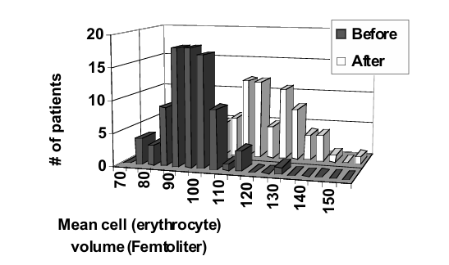
Chiến lược ra quyết định trong điều trị y tế
Thể tích trung bình của hồng cầu (MCV) trước và sau điều trị bằng Hydroxyurea (HU)
Notes:
Phân tích chi tiết biểu đồ về thể tích trung bình của hồng cầu (MCV) trước và sau điều trị bằng Hydroxyurea (HU)
1. Giới thiệu về biểu đồ
Biểu đồ thể hiện sự phân bố của thể tích trung bình của hồng cầu (Mean Cell Volume - MCV) trong 83 bệnh nhân mắc bệnh hồng cầu hình liềm (Sickle Cell Anemia - SCA).
Hai tập dữ liệu được so sánh:
Trước khi điều trị (Before - cột màu đen)
Sau khi điều trị bằng HU (After - cột màu trắng)
Trục x: MCV (đơn vị: femtoliter - fL)
Trục y: Số lượng bệnh nhân
2. So sánh phân bố MCV trước và sau điều trị
Trước khi điều trị (Before - cột màu đen)
Phân bố tập trung trong khoảng 90 - 110 fL.
Đỉnh phân bố (~20 bệnh nhân) nằm ở khoảng 100 - 110 fL, tức là hầu hết bệnh nhân có MCV trong phạm vi này.
Rất ít bệnh nhân có MCV > 120 fL.
Sau khi điều trị (After - cột màu trắng)
Phân bố dịch chuyển sang phải, với nhiều bệnh nhân có MCV cao hơn.
Đỉnh phân bố (~15 bệnh nhân) đã di chuyển lên khoảng 110 - 120 fL.
Xuất hiện nhiều bệnh nhân có MCV trong khoảng 120 - 140 fL, điều không thấy rõ trước khi điều trị.
Số lượng bệnh nhân có MCV < 100 fL giảm mạnh, chứng tỏ HU giúp tăng thể tích hồng cầu.

Slide 24
Chiến lược ra quyết định trong điều trị y tế
Bài toán: Dự đoán phản ứng của bệnh nhân SCA với Hydroxyurea
Mục tiêu của nghiên cứu:
Dự đoán phản ứng của bệnh nhân với Hydroxyurea dựa trên dữ liệu trước điều trị.
Hỗ trợ bác sĩ trong việc ra quyết định có nên kê đơn Hydroxyurea hay không, tránh gây hại cho bệnh nhân không đáp ứng tốt với thuốc.

Slide 25
Chiến lược ra quyết định trong điều trị y tế
Khó khăn của nghiên cứu
Thay đổi tuyên bố vấn đề ban đầu
Dữ liệu bị thiếu
Dữ liệu bị sai
Dữ liệu không hợp lệ hoặc lỗi
Vấn đề tuân thủ điều trị
Notes:
Tuyên bố vấn đề ban đầu được xác định như sau: “Phát triển một hệ thống có thể phân biệt chính xác người đáp ứng tích cực với người không đáp ứng dựa trên dữ liệu trước điều trị.”
Ngoài ra, “người đáp ứng tích cực” được định nghĩa là: “Bệnh nhân có mức hemoglobin bào thai ban đầu (%HbF) tăng gấp đôi tại một thời điểm nào đó trong quá trình điều trị.”
Tuy nhiên, khi phân tích dữ liệu, nhóm nghiên cứu nhanh chóng nhận ra rằng định nghĩa này có thể phù hợp với bệnh nhân có %HbF ban đầu từ 7% trở lên, nhưng lại không phù hợp với những bệnh nhân có %HbF ban đầu chỉ từ 1% đến 2%.
Nói cách khác, nếu một bệnh nhân có %HbF ban đầu là 1% và tăng lên 2% trong quá trình điều trị, thì khả năng cao là bệnh nhân đó không thực sự nhận được lợi ích nào đáng kể (ví dụ như giảm số lần nhập viện hoặc giảm mức độ nghiêm trọng của triệu chứng). Điều này có nghĩa rằng, ngay cả trong kịch bản lý tưởng nhất – khi hệ thống có thể phân biệt chính xác 100% bệnh nhân có thể tăng gấp đôi %HbF ban đầu – thì kết quả vẫn vô nghĩa về mặt lâm sàng. Lý do là vì sự gia tăng %HbF đơn thuần không trực tiếp chuyển thành việc giảm triệu chứng hoặc số lần nhập viện cho nhiều bệnh nhân.
Do đó, nhóm nghiên cứu cần một định nghĩa mới về “đáp ứng tích cực”. Sau khi nghiên cứu kỹ các tài liệu y khoa về Hydroxyurea và tác dụng giảm nhẹ triệu chứng của nó, hai phương án định nghĩa mới đã được đề xuất:
Ngưỡng động (dynamic threshold) theo từng bệnh nhân:
Mỗi bệnh nhân có một mức %HbF khác nhau, tại đó các triệu chứng bắt đầu giảm dần.
Bệnh nhân được xem là “đáp ứng tích cực” nếu %HbF của họ vượt qua ngưỡng động này sau khi điều trị.
Tuy nhiên, để xác định ngưỡng động này, cần có mô hình phản ứng hoàn chỉnh của từng bệnh nhân.
Vì mục tiêu cuối cùng của nghiên cứu chính là xây dựng mô hình phản ứng, việc sử dụng phương án này là không thực tế, nên đã bị loại bỏ.
Ngưỡng cố định (static threshold):
Nhóm nghiên cứu thống nhất rằng phương án tốt thứ hai là sử dụng một ngưỡng cố định áp dụng cho tất cả bệnh nhân.
Sau khi tham khảo các tài liệu y khoa và ý kiến của các chuyên gia tại Trường Y khoa Georgia (MCG), nhóm nhận thấy rằng hầu hết bệnh nhân bắt đầu cảm nhận được sự giảm triệu chứng khi %HbF vượt quá 15%.
Do đó, nhóm quyết định rằng:
Bệnh nhân nào có nồng độ HbF vượt quá 15% tổng Hb trong quá trình điều trị sẽ được phân loại là “đáp ứng tích cực”.
Những bệnh nhân còn lại sẽ được phân loại là “không đáp ứng”.
Ba bệnh nhân có %HbF ban đầu lớn hơn 15% đã bị loại khỏi nghiên cứu.
Cuối cùng, nghiên cứu được thực hiện trên 83 bệnh nhân với tỷ lệ 58% đáp ứng tích cực và 42% không đáp ứng.
Nhiều cơ sở dữ liệu y tế, đặc biệt là các dữ liệu thu thập từ nhiều năm trong lịch sử điều trị của bệnh nhân, được lưu trữ ở dạng in hoặc viết tay. Vì vậy, bước đầu tiên của nghiên cứu này là chuyển đổi dữ liệu thành định dạng điện tử để nhóm nghiên cứu có thể sử dụng cho mô hình ANN.
Quá trình này được thực hiện tại Trường Y khoa Georgia (Medical College of Georgia). Tất cả dữ liệu bệnh nhân được nhập vào bảng tính điện tử phổ biến, sau đó gửi đến nhóm nghiên cứu để phân tích.
Tuy nhiên, sau khi hoàn thành vòng phân tích đầu tiên, một số vấn đề sau đã được phát hiện:
Dữ liệu bị thiếu
Một số dữ liệu bị thiếu do trong một số tháng, bệnh nhân cảm thấy khỏe nên không thực hiện xét nghiệm.
Một số bệnh nhân không quay lại tái khám vì họ cảm thấy ổn.
Một số hồ sơ bệnh án bị thất lạc hoặc mất trong giai đoạn đầu điều trị.
Có hai loại dữ liệu bị thiếu:
Thiếu một số biến trong hồ sơ hàng tháng của bệnh nhân.
Thiếu toàn bộ hồ sơ trong một số tháng nhất định.
Dữ liệu sai
Phân tích tương quan thống kê đơn giản phát hiện các giá trị ngoại lai cực đoan.
Hầu hết các giá trị này có thể truy ngược lại lỗi nhập liệu của con người.
Một số giá trị cực đoan không thể truy vết nguyên nhân.
Tất cả lỗi do con người đã được sửa chữa, nhưng các giá trị ngoại lai không thể xác minh được đã bị loại khỏi nghiên cứu.
Dữ liệu không hợp lệ hoặc bị lỗi
Một số bệnh nhân mang thai trong quá trình điều trị, mặc dù bác sĩ không khuyến nghị.
Một số bệnh nhân truyền máu do biến chứng khác, làm thay đổi thành phần máu.
Dữ liệu của các bệnh nhân này bị loại khỏi nghiên cứu, vì ảnh hưởng của những sự kiện này đến phản ứng với Hydroxyurea là không rõ ràng.

Slide 26
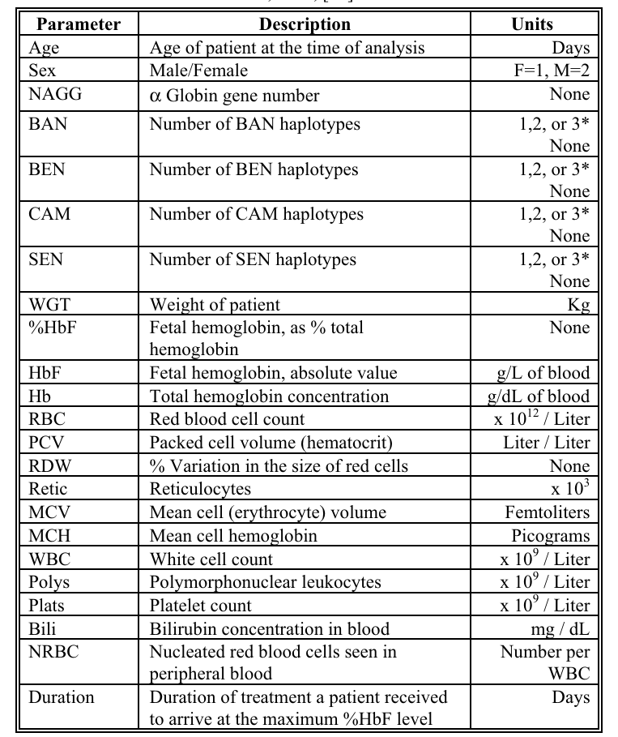
Chiến lược ra quyết định trong điều trị y tế
Dữ liệu đầu vào
- 23 thông số y tế

Slide 27
Chiến lược ra quyết định trong điều trị y tế
Phân tích mô hình dự đoán bằng mạng nơ-ron nhân tạo (ANN) trong thí nghiệm ngưỡng 15%
Cấu trúc của mạng nơ-ron nhân tạo (ANN)
23 nơ-ron đầu vào (input neurons): Tượng trưng cho 23 tham số đầu vào được sử dụng để dự đoán phản ứng của bệnh nhân với Hydroxyurea.
4 nơ-ron ẩn (hidden neurons): Lớp ẩn giúp mô hình học được mối quan hệ phi tuyến tính giữa các biến đầu vào và kết quả đầu ra.
1 nơ-ron đầu ra (output neuron):
Nếu giá trị đầu ra > 0.5 → Bệnh nhân được dự đoán là có phản ứng (responder).
Nếu giá trị đầu ra < 0.5 → Bệnh nhân được dự đoán là không có phản ứng (nonresponder).

Slide 28
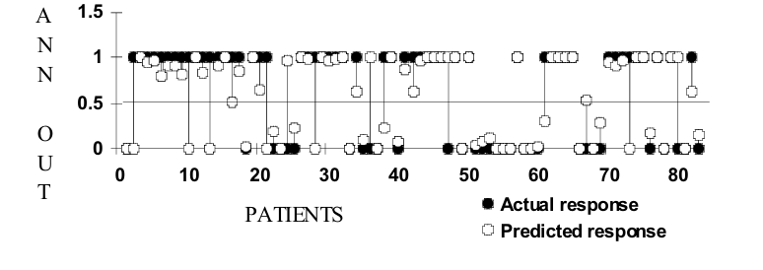
Chiến lược ra quyết định trong điều trị y tế

Slide 29
Chiến lược ra quyết định trong điều trị y tế
Thiết kế thí nghiệm kiểm tra ANN
Mục tiêu: Loại bỏ khả năng ANN chỉ đơn giản “ghi nhớ” dữ liệu mà không thực sự học được mô hình tổng quát.
Cách thực hiện:
Bước 1: Chia tập dữ liệu
Bước 2: Huấn luyện ANN
Bước 3: Kiểm tra mô hình với bệnh nhân chưa từng thấy
Bước 4: Lặp lại quá trình
Notes:
Bước 1: Chia tập dữ liệu
Dữ liệu gồm 83 bệnh nhân.
Mỗi lần chạy thí nghiệm, chọn 1 bệnh nhân làm tập kiểm tra (test set).
82 bệnh nhân còn lại làm tập huấn luyện (training set) để mô hình học.
Bước 2: Huấn luyện ANN
ANN được huấn luyện trên dữ liệu của 82 bệnh nhân.
Trong quá trình huấn luyện, mạng sẽ điều chỉnh trọng số (weights) để tìm ra các mô hình có thể phân biệt người phản ứng và không phản ứng với điều trị HU.
Bước 3: Kiểm tra mô hình với bệnh nhân chưa từng thấy
Sau khi huấn luyện, ANN sẽ dự đoán kết quả cho bệnh nhân chưa từng thấy trước đó (bệnh nhân thứ 83).
Điều này giúp kiểm tra xem ANN có thực sự học được mô hình tổng quát hay chỉ ghi nhớ dữ liệu huấn luyện.
Bước 4: Lặp lại quá trình
Tiến hành lặp lại quá trình này 83 lần, mỗi lần thay đổi bệnh nhân kiểm tra.
Như vậy, mỗi bệnh nhân đều có cơ hội trở thành dữ liệu kiểm tra một lần.
Điều này đảm bảo rằng ANN không dự đoán chính xác chỉ do trùng lặp dữ liệu huấn luyện.
Để đảm bảo kết quả chính xác và không bị lệ thuộc vào một bệnh nhân cụ thể, quá trình trên được lặp lại 83 lần. Mỗi lần, một bệnh nhân khác nhau sẽ được chọn làm tập kiểm tra. Như vậy, tất cả 83 bệnh nhân đều sẽ có cơ hội trở thành bệnh nhân kiểm tra một lần.

Slide 30
Chiến lược ra quyết định trong điều trị y tế
Kết quả dự đoán của ANN
Số lượng bệnh nhân được dự đoán chính xác: 70/83 bệnh nhân.
Số lượng bệnh nhân bị dự đoán sai: 13 bệnh nhân.
Độ chính xác trung bình: 84%.
Khi thí nghiệm được lặp lại 5 lần:
Trung bình 86.6 bệnh nhân được dự đoán đúng.
Độ lệch chuẩn (Standard deviation): ±2.0, cho thấy kết quả khá ổn định.
Notes:
Quy trình thí nghiệm
Mỗi lần thử nghiệm, 82 bệnh nhân được dùng để huấn luyện mạng ANN.
1 bệnh nhân mới được giữ lại để kiểm tra (bệnh nhân này chưa từng xuất hiện trong quá trình huấn luyện).
Quá trình này lặp lại 83 lần, mỗi lần thay đổi bệnh nhân kiểm tra.
Số bệnh nhân dự đoán đúng
Ở mỗi lần kiểm tra, ANN có thể dự đoán đúng hoặc sai bệnh nhân mới.
Sau khi hoàn thành 83 lần lặp, ta tính tổng số lần ANN đưa ra dự đoán đúng.
Tại sao tổng số đúng lại cao hơn 83?
Mỗi bệnh nhân sẽ xuất hiện nhiều lần trong các lần kiểm tra khác nhau.
Ví dụ: Một bệnh nhân có thể được kiểm tra 83 lần riêng lẻ trong 83 mô hình khác nhau.
Khi lấy tổng số dự đoán đúng từ tất cả 83 lần thử nghiệm, ta có một con số lớn hơn 83.
Trung bình tổng số lần đúng từ 5 thí nghiệm là 86.6 – điều này có nghĩa là ANN thường dự đoán đúng hơn 83 lần trong toàn bộ quy trình kiểm tra.
Giả sử có 3 bệnh nhân (A, B, C), thí nghiệm hoạt động như sau:
Lần 1: Huấn luyện trên B & C → Kiểm tra A → ANN dự đoán đúng A.
Lần 2: Huấn luyện trên A & C → Kiểm tra B → ANN dự đoán đúng B.
Lần 3: Huấn luyện trên A & B → Kiểm tra C → ANN dự đoán đúng C.
⟹ Tổng số dự đoán đúng = 3, bằng tổng số bệnh nhân.
Nhưng nếu thử nghiệm lớn hơn (nhiều bệnh nhân hơn), ANN có thể đoán đúng cùng một bệnh nhân nhiều lần qua các lần kiểm tra khác nhau, làm tổng số đúng tăng lên.

Slide 31
Chiến lược ra quyết định trong điều trị y tế
Kết quả dự đoán của ANN

Slide 32
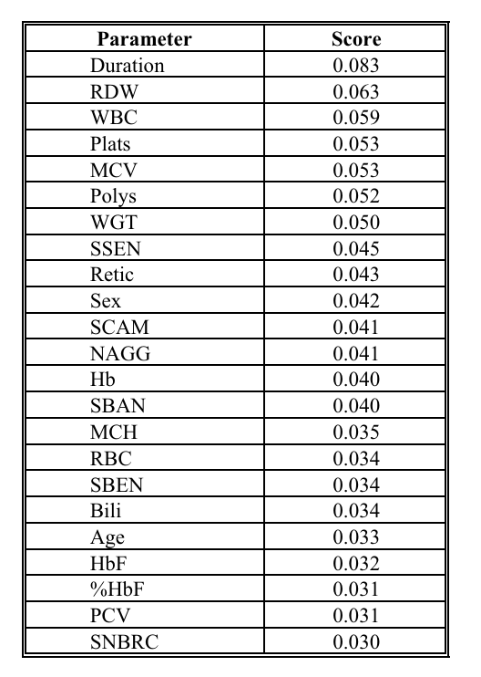
Chiến lược ra quyết định trong điều trị y tế
Thông số | Điểm | Ý nghĩa y khoa
Duration | 0.083 | Thời gian điều trị HU (có thể ảnh hưởng đến mức HbF)
RDW (Red Cell Distribution Width) | 0.063 | Độ phân bố kích thước hồng cầu (liên quan đến thiếu máu)
WBC (White Blood Cell Count) | 0.059 | Số lượng bạch cầu, liên quan đến phản ứng viêm
Plats (Platelets) | 0.053 | Số lượng tiểu cầu, ảnh hưởng đến đông máu
MCV (Mean Corpuscular Volume) | 0.053 | Thể tích trung bình của hồng cầu (quan trọng trong đánh giá thiếu máu)
Polys (Polymorphonuclear leukocytes) | 0.052 | Một loại bạch cầu, liên quan đến hệ miễn dịch
WGT (Weight) | 0.050 | Trọng lượng cơ thể, có thể ảnh hưởng đến liều lượng HU
SSEN | 0.045 | Độ nhạy cảm của hồng cầu với quá trình tán huyết
Retic (Reticulocyte count) | 0.043 | Số lượng hồng cầu non, phản ánh khả năng sản xuất hồng cầu
Sex | 0.042 | Giới tính (có thể ảnh hưởng đến phản ứng với thuốc)
Phương pháp lọc biến số

Slide 33
Kết luận
Mạng nơ-ron nhân tạo (ANN) có những đặc điểm riêng biệt có thể mang lại lợi ích trong việc mô hình hóa các hiện tượng tự nhiên trong sinh học và y học. Việc ứng dụng ANN trong các lĩnh vực này chắc chắn sẽ giúp làm sáng tỏ một số bí ẩn liên quan đến các bệnh và quá trình sinh học khác nhau.
Trong trường hợp bệnh thiếu máu hồng cầu hình liềm (SCA), ANN được phát triển cho quá trình lựa chọn biến đã giúp xác định các tham số có thể đóng vai trò quan trọng trong việc hiểu rõ cơ chế hoạt động của SCA. Điều này có thể dẫn đến sự gia tăng đáng kể tuổi thọ của những người mắc bệnh SCA.

Slide 34
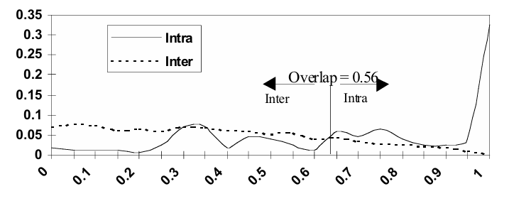
ANNS trong Sinh học Sự tương đồng cùng/khác một loại oligosaccharide
Notes:
Phân tích hình 4.5
Đường nét liền: Biểu diễn phân bố của hệ số tương quan nội lớp (Intra-class) – tức là mức độ tương đồng giữa các phổ thuộc cùng một loại oligosaccharide.
Đường nét đứt: Biểu diễn phân bố của hệ số tương quan liên lớp (Inter-class) – tức là mức độ tương đồng giữa các phổ thuộc các loại oligosaccharide khác nhau.
Vùng chồng lấn (Overlap = 0.56): Cho thấy khoảng 56% sự phân bố của hai nhóm bị chồng lên nhau, gây khó khăn trong việc phân biệt giữa hai lớp chỉ dựa vào hệ số tương quan.
Ý nghĩa của kết quả
Do sự chồng lấn cao giữa hai phân bố, việc phân loại trực tiếp dựa vào hệ số tương quan sẽ có độ không chắc chắn 56%.
Điều này chứng tỏ rằng dữ liệu thô chưa được xử lý chứa nhiều nhiễu, khiến khả năng phân biệt giữa các oligosaccharide khác nhau trở nên khó khăn.
Hình 4.6 (chưa được cung cấp) sẽ cho thấy sự cải thiện sau khi dữ liệu được xử lý trước (preprocessing) bằng các phương pháp như hiệu chỉnh đường nền, lọc nhiễu, và loại bỏ đỉnh dung môi. Theo mô tả, sau khi xử lý, vùng chồng lấn giảm từ 56% xuống 43%, giúp cải thiện độ chính xác của bộ phân loại Bayes.
Tóm tắt
Hình 4.5 minh họa sự chồng lấn lớn giữa hai nhóm phổ ¹H-NMR thô.
Điều này cho thấy dữ liệu chưa được xử lý chứa nhiều yếu tố gây nhiễu, làm tăng độ không chắc chắn trong phân loại.
Phương pháp xử lý tín hiệu cổ điển giúp cải thiện chất lượng dữ liệu, giảm vùng chồng lấn xuống còn 43% (Hình 4.6), giúp bộ phân loại Bayes hoạt động hiệu quả hơn.

Slide 35
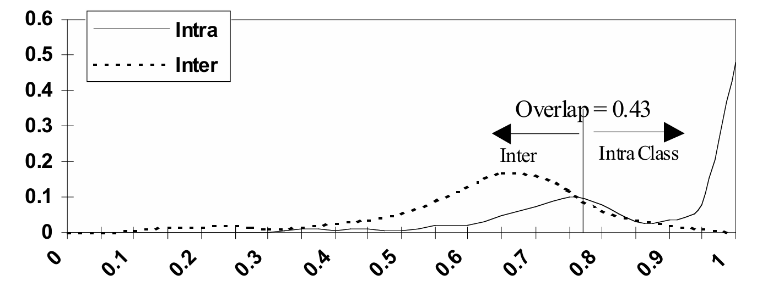
ANNS trong Sinh học Sự tương đồng cùng/khác một loại oligosaccharide
Notes:
Nội dung của biểu đồ
Biểu đồ thể hiện hàm mật độ xác suất hậu nghiệm của hệ số tương quan nội lớp (Intra-class) và hệ số tương quan liên lớp (Inter-class) sau khi thực hiện tiền xử lý trên phổ ¹H-NMR.
Trục hoành (x-axis) biểu diễn giá trị hệ số tương quan, nằm trong khoảng từ 0 đến 1.
Trục tung (y-axis) thể hiện mật độ xác suất của các giá trị hệ số tương quan.
2. Ý nghĩa của đường cong
Đường liên tục (Intra-class): Mô tả sự phân bố của hệ số tương quan giữa các phổ của cùng một oligosaccharide.
Đường đứt nét (Inter-class): Mô tả sự phân bố của hệ số tương quan giữa các phổ của các oligosaccharide khác nhau.
3. So sánh với Hình 4.5 (Dữ liệu chưa xử lý)
Trong Hình 4.5, vùng chồng lấn giữa hai phân bố là 56%, gây ra mức độ nhầm lẫn cao giữa các oligosaccharide.
Trong Hình 4.6, sau khi tiền xử lý, vùng chồng lấn giảm xuống còn 43%, có nghĩa là quá trình tiền xử lý đã giúp phân tách các phổ của các oligosaccharide khác nhau rõ ràng hơn.
4. Kết luận
Tiền xử lý dữ liệu giúp cải thiện khả năng phân loại, làm giảm độ chồng lấn giữa các nhóm phổ.
Việc giảm chồng lấn từ 56% xuống 43% chứng tỏ rằng phương pháp tiền xử lý giúp tăng độ chính xác của mô hình nhận diện oligosaccharide từ phổ ¹H-NMR.

